Slide 1

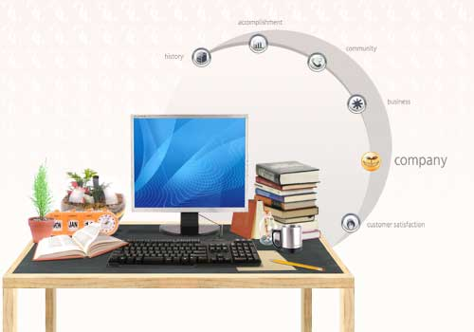


CHÀO MỪNG
CÁC BẠN HỌC SINH LỚP 5A1
MÔN : TIN HỌC
Lớp: 5
Giáo viên: Nguyễn Lê Mạnh

Slide 2



KHỞI ĐỘNG
1. Phần mềm trình chiếu có tên Tiếng anh đầy đủ là?
A. Microsoft Office Power Point
B. Microsoft Office Word
C. Microsoft Office Exel
9
8
5
6
4
2
1
10
3
7
Hết giờ

Slide 3
2. Để tạo thêm slide mới em thao tác như thế nào?
A. Nhấn Insert
B. Nhấn Shift
C. Nhấn New Slide
9
8
5
6
4
2
1
10
3
7
Hết giờ

Slide 4
3. Để chèn hình ảnh vào trang trình chiếu em vào Insert rồi chọn?
A. Picture
B. Clip Art
C. Cả A và B
9
8
5
6
4
2
1
10
3
7
Hết giờ

Slide 5
4. Để trình chiếu ngoài cách chọn Slide Show em còn có thể nhấn ... trên bàn phím.
Hãy điền từ thích hợp vào chỗ trống.
A. Phím F5
B. Phím F4
C. Phím F3
9
8
5
6
4
2
1
10
3
7
Hết giờ

Slide 6


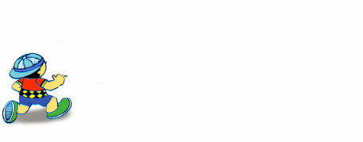


Slide 7
TIN HỌC
BÀI 2: MỞ RỘNG HIỆU ỨNG CHUYỂN ĐỘNG
Mục tiêu:
- Tạo hiệu ứng chuyển động theo đường cong trên trang trình chiếu
- Rèn luyện cách sử dụng hiệu ứng trên trang trình chiếu.

Slide 8
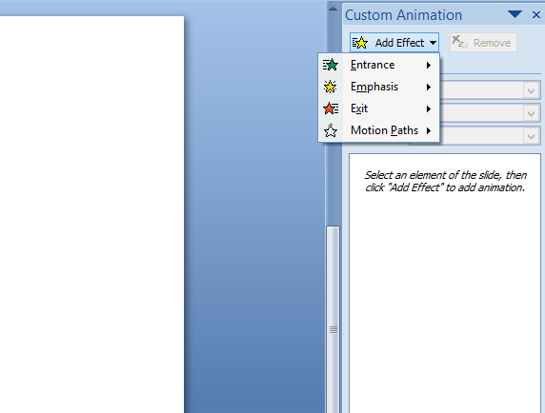
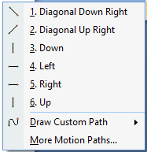

CÁC BƯỚC TẠO HIỆU ỨNG CHUYỂN ĐỘNG
B1: Nháy chọn vào đối tượng để tạo chuyển động.
B2: Chọn thẻ Animations rồi chọn Custom Animation xuất hiện hộp thoại:
1. Add Animation
1
2. More Motion Paths
2
3
4
4. Curve 1, Curve 2

Slide 9
B1: Nháy chọn vào đối tượng để tạo chuyển động.
B2: Chọn thẻ Animations rồi chọn Custom Animation xuất hiện hộp thoại:
B3: Thao tác vẽ đường cong:
Nháy nút trái chuột tại vị trí bắt đầu.
Nháy nút trái chuột thêm một lần nữa tại vị trí muốn uốn cong.
Nháy đúp chuột tại vị trí đích để kết thúc thao tác vẽ đường cong.
B4: Nháy chọn vào Slide Show để kiểm tra kết quả.

Slide 10
TẠO CHUYỂN ĐỘNG CHO ĐỐI TƯỢNG THEO CÁC KIỂU ĐỊNH SẴN
1.Chuyển động chéo xuống bên phải
1
2. Chuyển động chéo lên bên phải
2
3. Xuống dưới
4. Bên trái
5. Bên phải
6. Lên trên

Slide 11

TRÒ CHƠI ONG BAY VỀ TỔ

Slide 12




1. Diagonal Down Right
Chọn chuyển động bay của ong khi về tổ
2. Diagonal Up Right
3. Down
4. Left
5. Right
6. Up

Slide 13

THỰC HÀNH

Slide 14



Slide 15
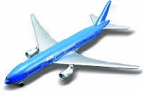

Slide 16
Thực hành 2: Em thêm vào bức tranh(ảnh bầu trời) trong bài trình chiếu một đối tượng là chiếc máy bay và tạo đường chuyển động cho máy bay( bay chéo từ dưới lên) và ngược lại. Sau đó dùng chức năng Slide Show(hay F5) để kiểm tra hiệu ứng.

Slide 17

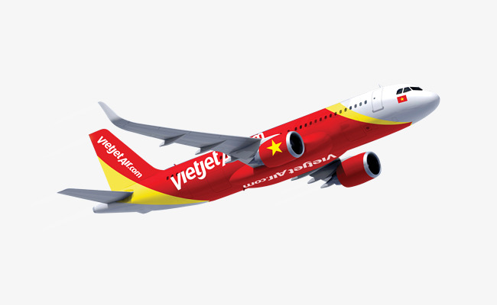

Slide 18
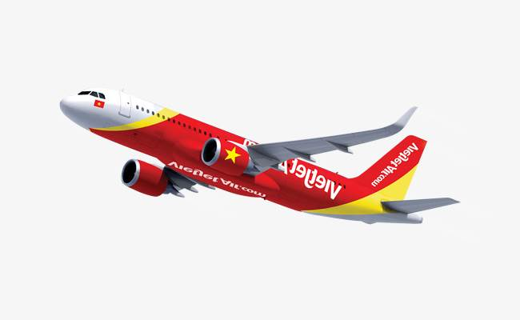

Slide 19
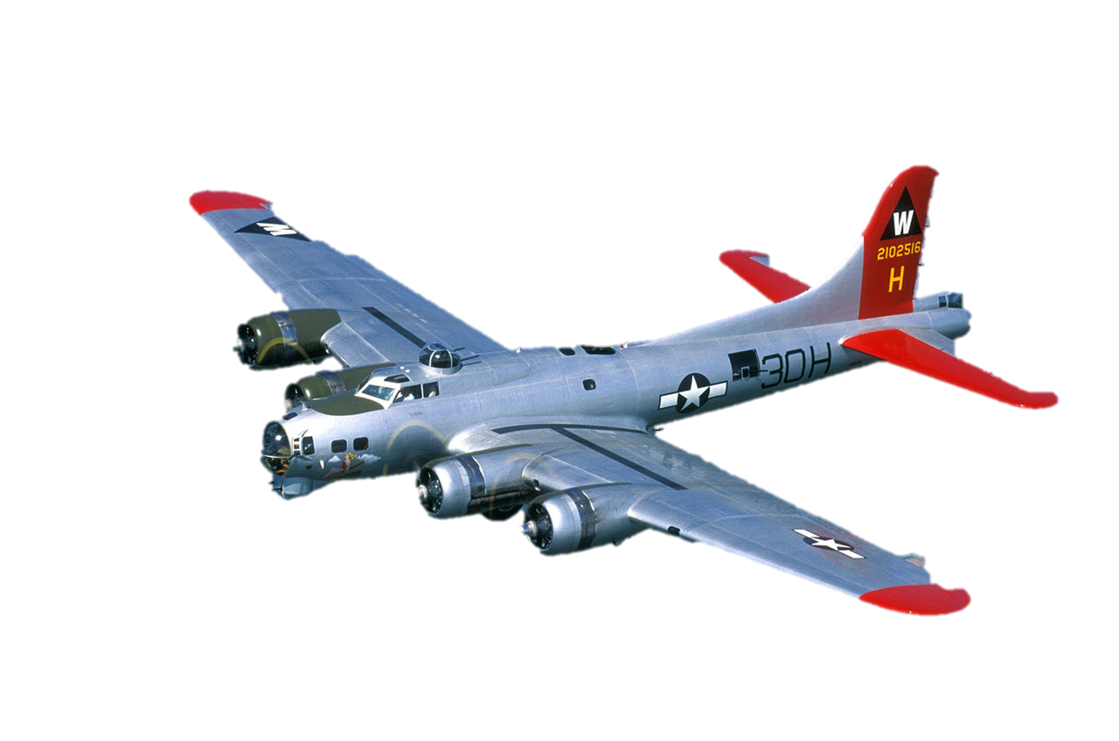

Slide 21

HoẠT ĐỘNG Ứng dụng, mở rộng
Về nhà các em có thể tìm hiểu thêm các hiệu ứng chuyển động như Freeform và hiệu ứng Scribble. So sánh điểm giống nhau và khác nhau của hai hiệu ứng trên với hiệu ứng Curve.

Slide 22



Em cần ghi nhớ
Trên trang trình chiếu:
Có thể tạo hiệu ứng chuyển động theo nhiều cách và nhiều hướng khác nhau.
Có thể tạo hiệu ứng chuyển động cho nhiều đối tượng khác nhau.

Slide 23

Cảm ơn các bạn đã chú ý lắng nghe!!!

